Slide 1
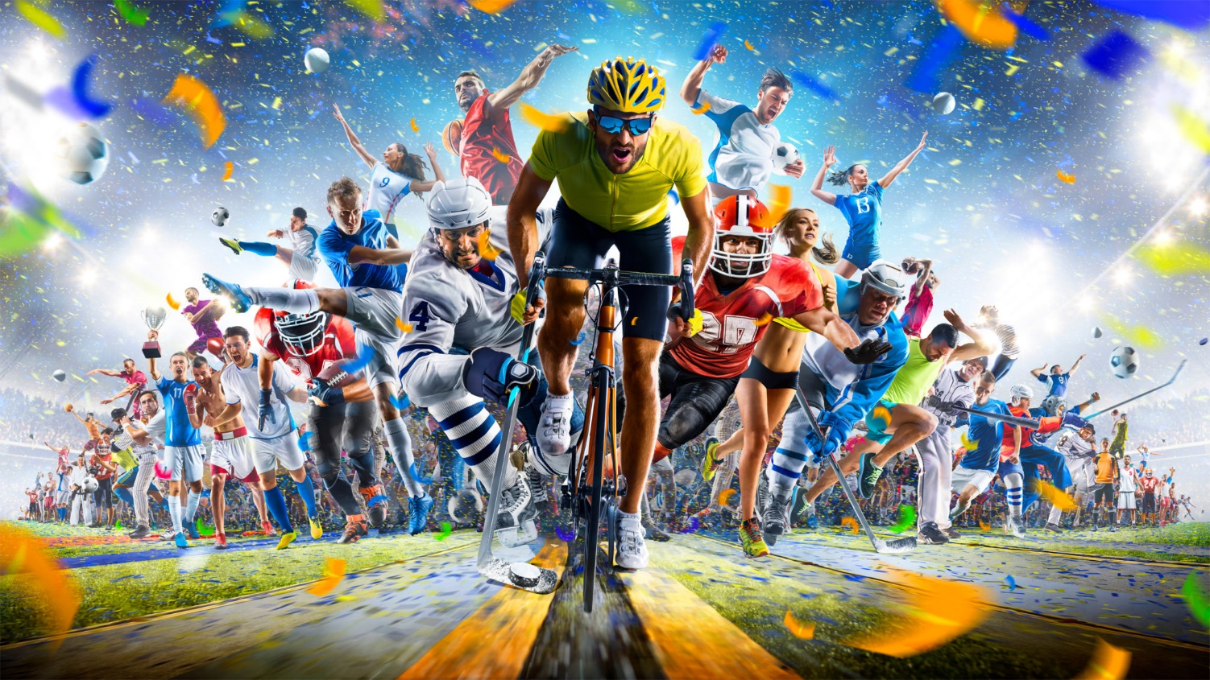

Спортивное движение «No limits»
Спикер Леонтьева Наталья
24.10.2020
1

Slide 2
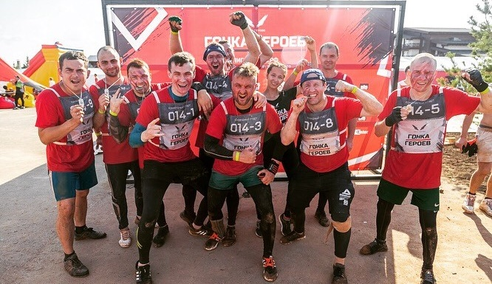
Всё началось с участия в «Гонке героев»
Успешное участие в «Гонке героев» дало нам понять, что мы можем больше, чем думаем! Что нашим возможностям НЕТ ПРЕДЕЛА – т.е. NO LIMITS!

Slide 3
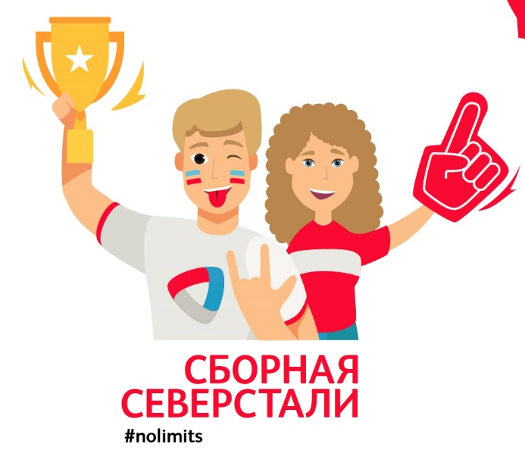
No limits что-то большее, чем просто спортивное движение Северстали
1. Формирование культуры здорового образа жизни в Компании
2. Повышение эффективности Компании:
2.1. Снижение заболеваемости сотрудников
2.2. Повышение вовлеченности сотрудников
2.3. Улучшение кросс-функционального взаимодействия
2.4. Изменение ментальных установок сотрудников (формирование лидерской позиции)
2.5. Повышение финансового результата компании
3. Создание привлекательного имиджа во внешней экосистеме и формирование бренда привлекательного сотрудника
Цели
Миссия
«Здоровые сотрудники – здоровая компания»
Спортивное движение No limits – это не просто преодоление сверхамбициозных целей, а отсутствие границ непрерывного совершенствования себя

Slide 4
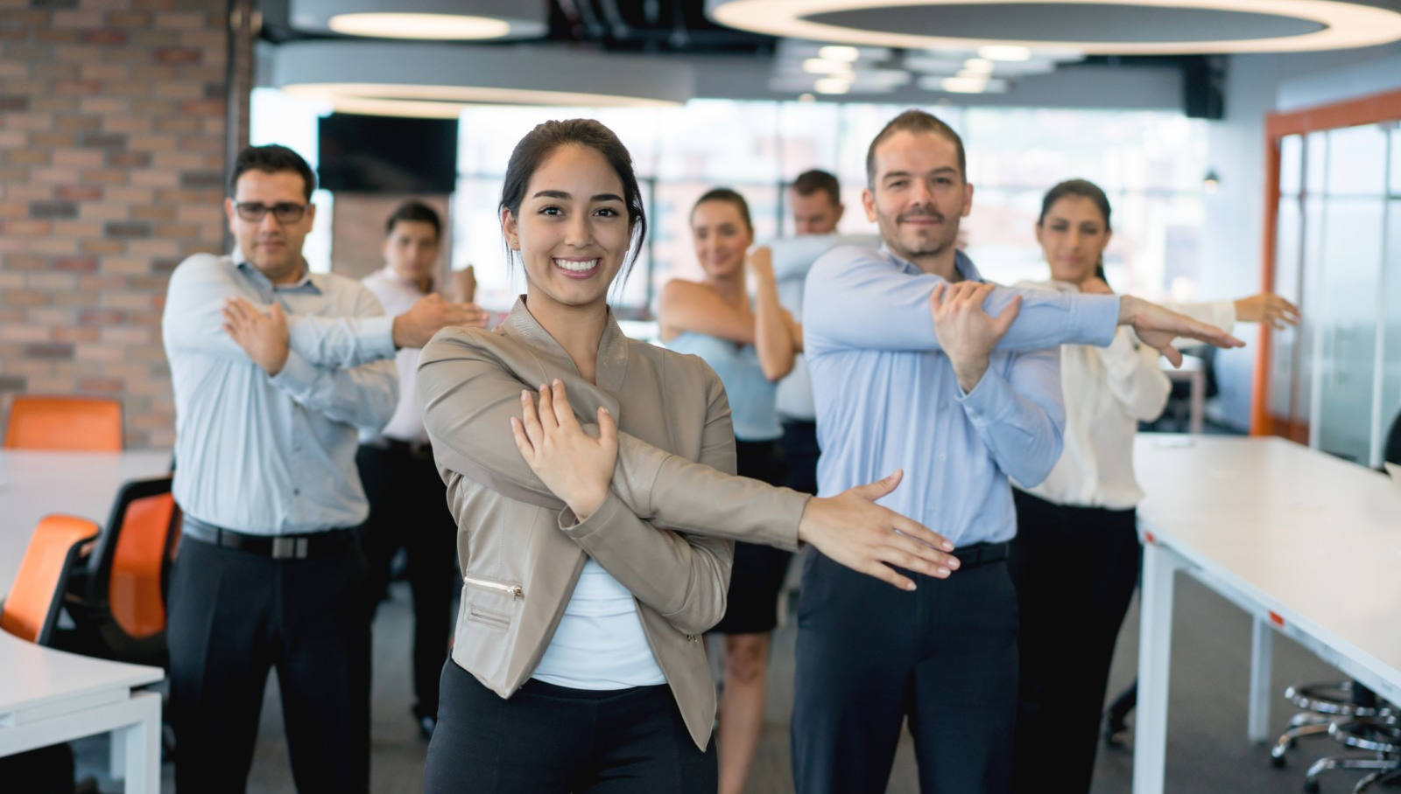
Ключевые KPI спортивного движения
2018
10
сотрудников
8700
километров
2019
300+
сотрудников
120 тыс
километров
5
собственных мероприятий
3
приглашенных спикера
2020
500+
сотрудников
150+ тыс
километров
3+
собственных мероприятий
Любое несанкционированное копирование, раскрытие или распространение материалов,
содержащихся в данном документе (или приложениях к нему), строго запрещено.

Slide 5
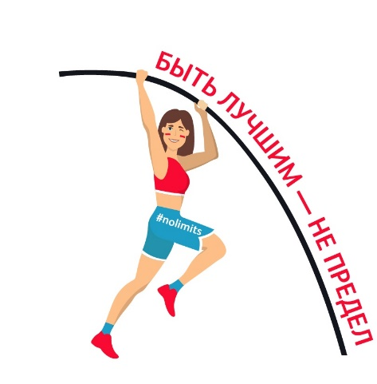
Цели и дальнейшие шаги на 2020 год
Инструменты достижения целей
01
Восстановить леса Вологодской
области и регионов присутствия Севергрупп
(высадить 1000+ деревьев)
Челленджи
02
Увеличить количество участников сообщества к концу 2020 года
Соревнования
Спортивные мероприятия
03
Масштабировать сообщество на всю
группу компаний
Мобильное приложение
04
Провести не менее 3 собственных спортивных мероприятий
Коммуникации
Эко-акция
«Меняй мир через спорт»
05
Принять участие командой «No limits» в 100-150 человек в российских или международных соревнованиях

Slide 6

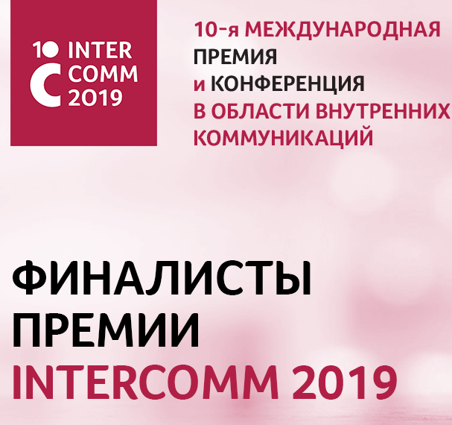


У нас уже есть 3 собственные награды
Intercomm 2019
BISPO AWARDS 2019
Социальные проекты России 2020
Номинация: Образ жизни (проекты
по развитию корпоративного спорта)
Номинация: Развитие корпоративной культуры
Номинация: Поддержка спорта
и здорового образа жизни
Финалисты премии
Финалисты премии
Победитель

Slide 7
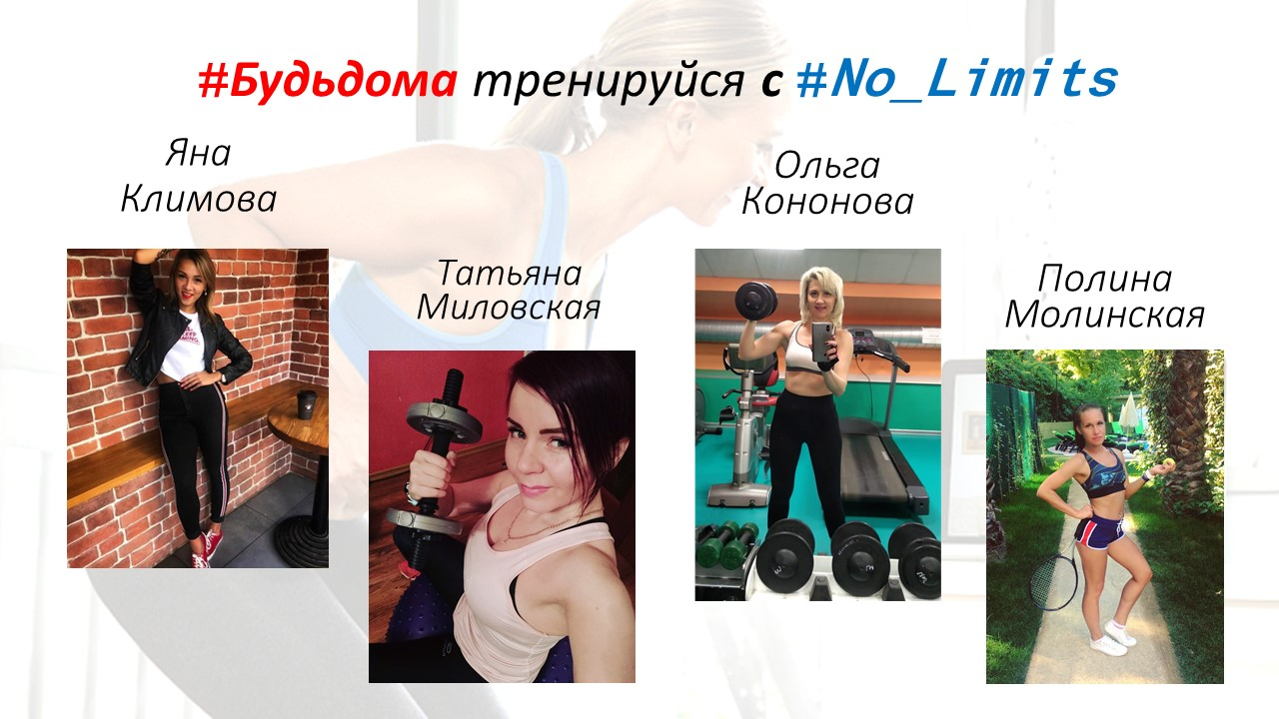
Так мы поддерживали наше движение в условиях карантина – организовали ежедневные зарядки и вечерние тренировки

Slide 8
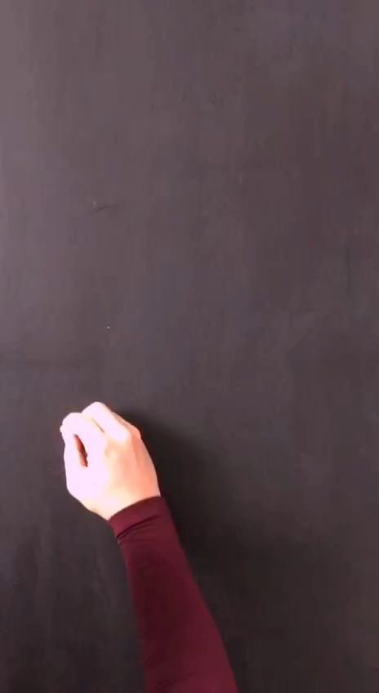
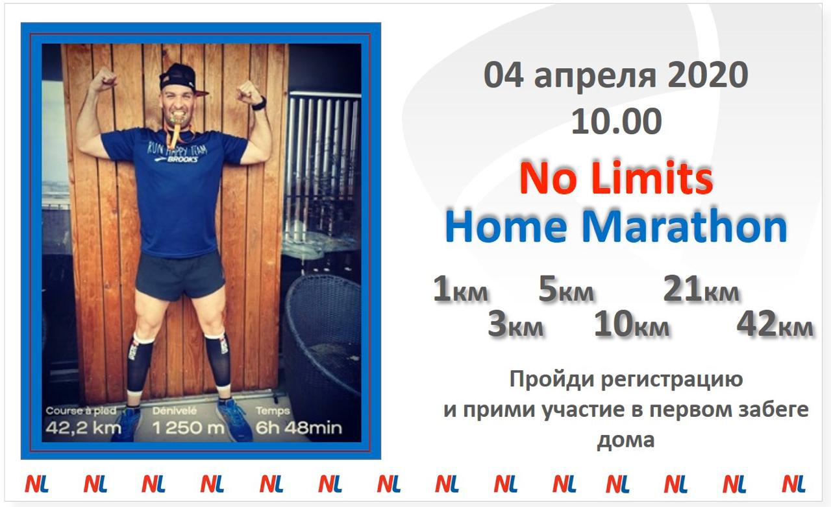
Так мы поддерживали наше движение в условиях карантина – провели HOME marathon

Slide 9
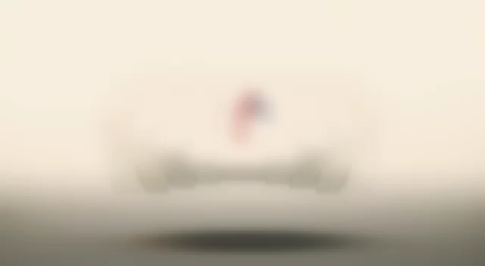
Так мы поддерживали наше движение в условиях карантина –
КУБОК КОМАНД

Slide 10
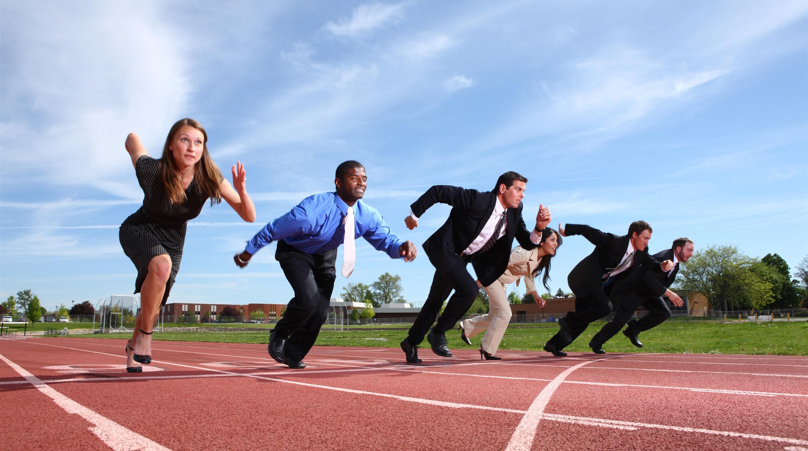
И еще мы провели…
Первые металлургические игры
Марафон правильного питания
Серию челленджей

Slide 11





Упоминание Severstal No Limits в социальных сетях
До 50 публикаций ежемесячно
До 50 публикаций ежемесячно
До 50 публикаций ежемесячно
До 50 публикаций ежемесячно
Активность чата – 1000+ сообщений ежемесячно (при онлайн-соревнованиях достигает до 3000 сообщений)
В сравнении, количество упоминаний движения No Limits в социальных сетях сопоставимо с релевантными компаратороми - Sberbank Triatlon Team и «Полюсом» -
и составляет ежемесячно до 50 постов.
Рост отмечается во время проведения крупных самостоятельных мероприятий или участия в медийных марафонах, забегах (например, Московский марафон).

Slide 12

Спасибо за внимание!
Наталья Леонтьева
Номер: 8 961 021 99 00
Любое несанкционированное копирование, раскрытие или распространение материалов,
содержащихся в данном документе (или приложениях к нему), строго запрещено.

